Slide 1


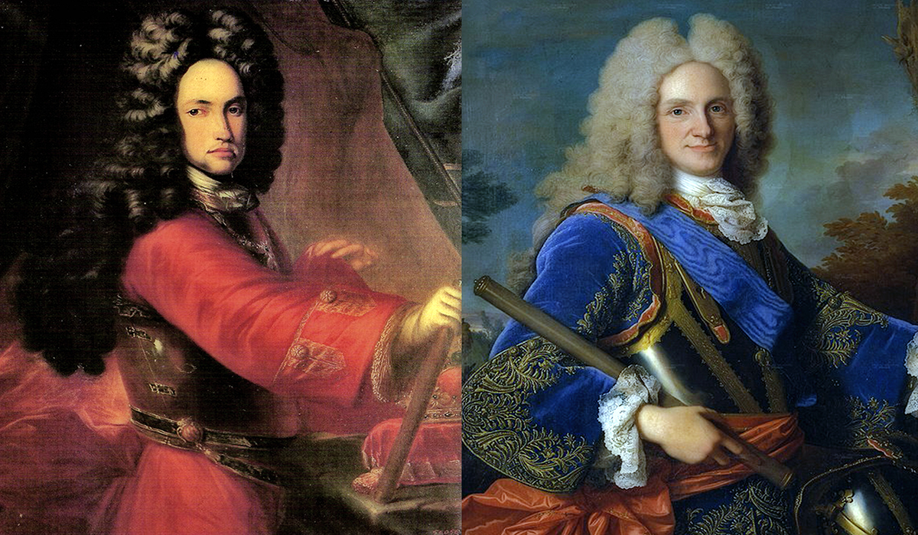
GUERRA DE SUCESIÓN ESPAÑOLA
Los borbones llegan a españa
María sanz
Ies JUAN DE VILLANUEVA

Slide 2

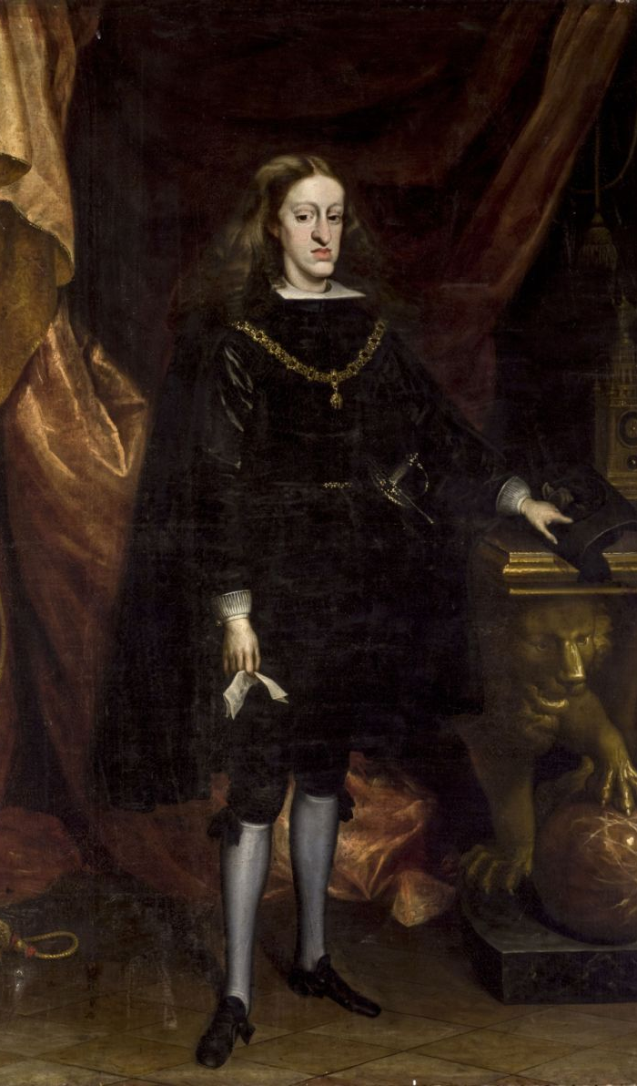
final de una dinastía y comienzo de otra
En 1700 muere Carlos II
Último rey de la Casa de Austria
Nombró heredero a su sobrino nieto Felipe de Borbón
1701 Felipe V inicia su reinado y la dinastía Borbónica en España.

Slide 3
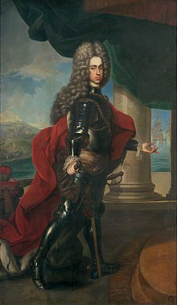
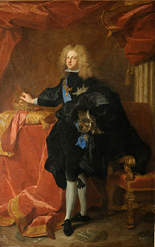
Antecedentes de la guerra
Parte de Europa esta contra el nuevo monarca, significaba el FORTALECIMENTO de los Borbones.
Gran Bretaña, Holanda, Portugal y el imperio Austriaco declaran la Guerra a Francia y España.
En oposición al nuevo Rey Borbón proponen al Archiduque Carlos de Austria el cual tiene vinculación familiar con Austria.
Estas disputas por el poder dieron origen a la Guerra de Sucesión.

Slide 4
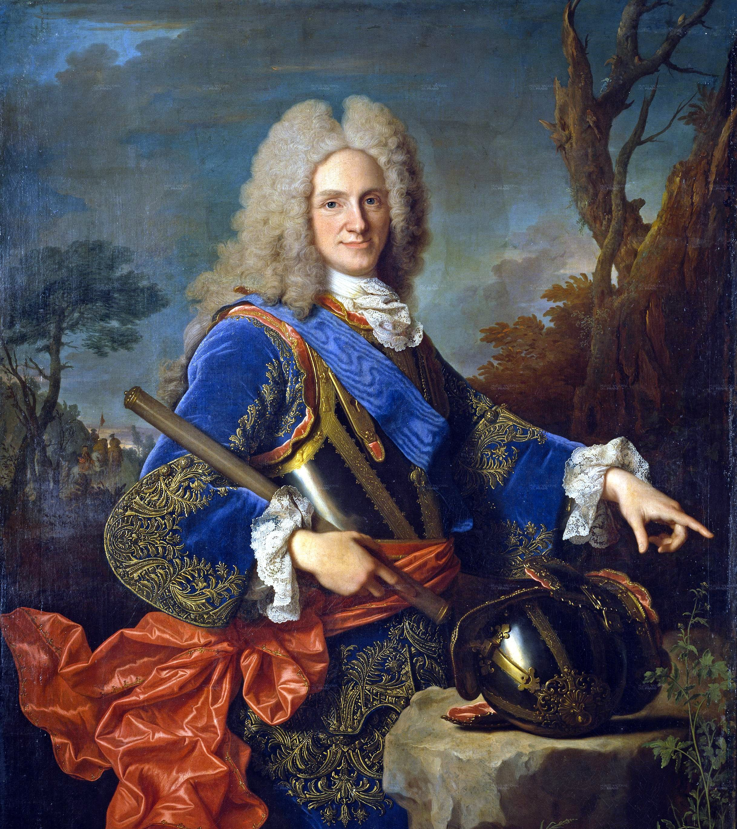
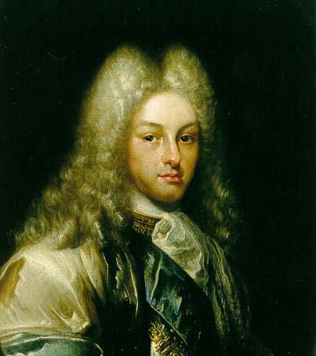
LLEGADA DE LOS BORBONES
El inicio del siglo XVIII marcará la llegada de una nueva dinastía, la de los Borbones.
Esta dinastía es la que sigue reinando actualmente en España.
Esta nueva familia aplicará importantes cambios:
  Creación de un Estado absolutista y centralizado.
  Importantes reformas en la Administración.
Durante este siglo asistiremos también a la introducción de las ideas ilustradas en España

Slide 5
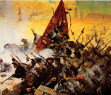
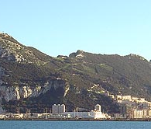
La llegada de los Borbones a España no fue fácil, pues provocó una guerra, la Guerra de Sucesión española (1701-1713).
Se enfrentaron dos pretendientes al trono español, que contaron con el apoyo de las grandes potencias:
  Felipe de Anjou (futuro Felipe V), francés de la familia de los Borbones.
  El Archiduque Carlos de Habsburgo, apoyado por los ingleses.
Dentro de España los apoyos también se dividieron entre ambos candidatos.

Slide 6
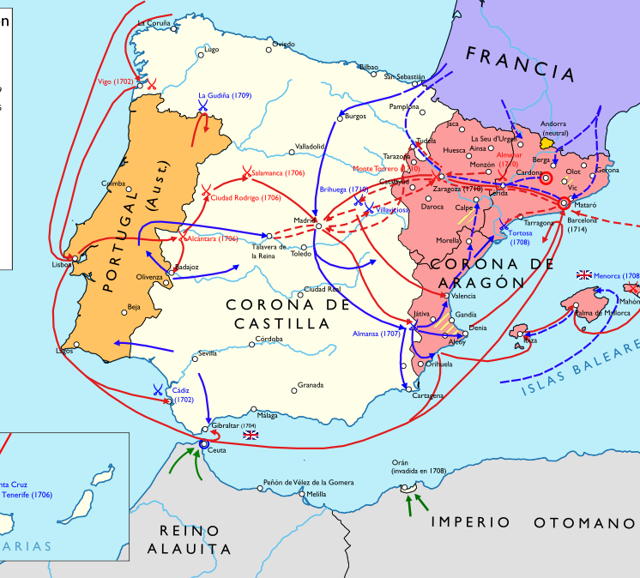
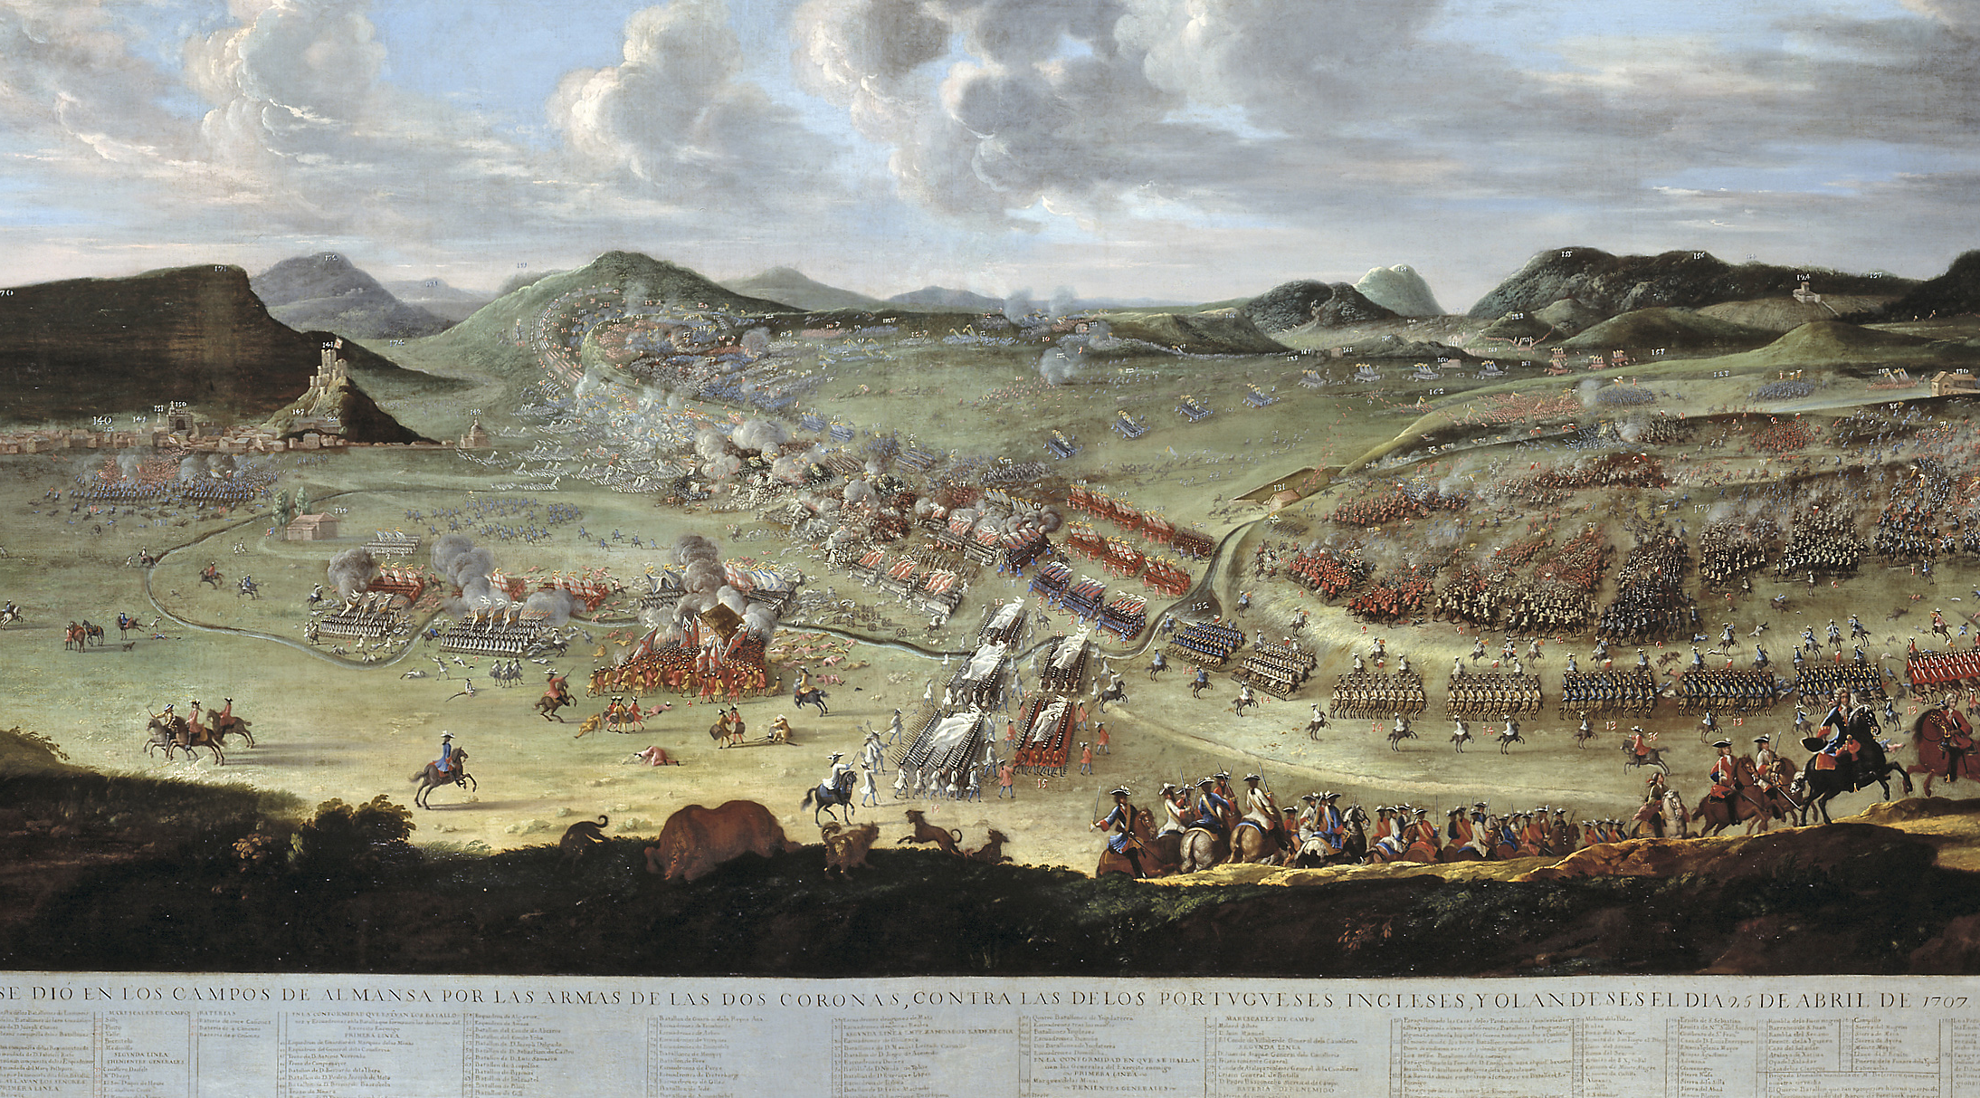
GUERRA SUCESIÓN A LA CORONA ESPAÑOLA

Slide 7
TRATADO DE UTRECHT
La guerra finalizó en 1713 con el Tratado de Utrecht.
Por este tratado España perdió todas sus posesiones en Europa, además de Menorca y Gibraltar.
También obligó a los españoles a conceder importantes ventajas comerciales a los ingleses.

Slide 8
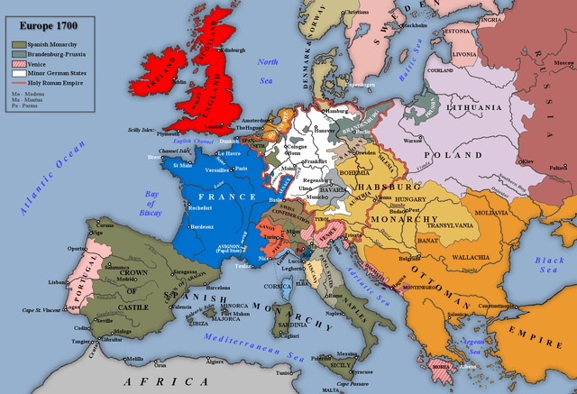
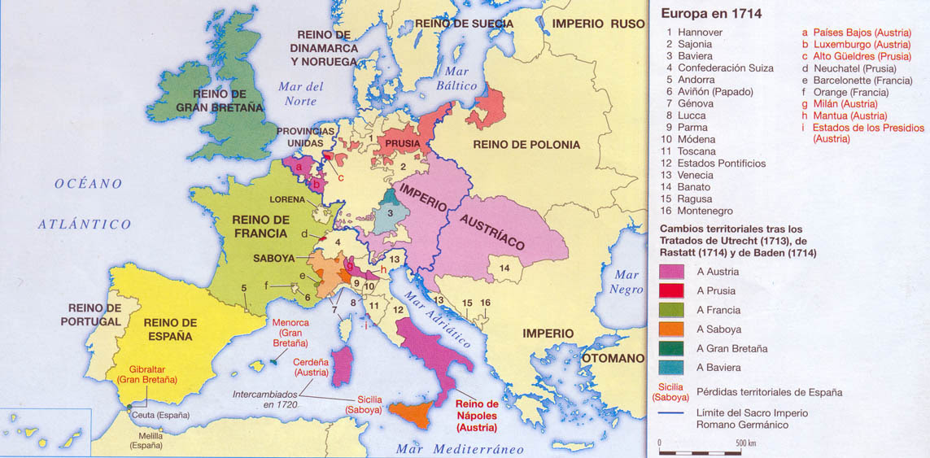
MAPAS DE EUROPA EN 1700 Y 1714

